Slide 2
Chapter 07. JSP와 자바 빈즈

Slide 3
빈즈 개요
JSP와 빈즈 연동
[기본실습] JSP 빈즈 프로그래밍 : 사용자 로그인 구현
[응용실습] JSP 빈즈 프로그래밍 : 주소록 구현

Slide 4
JSP 빈즈 구조를 이해하고 활용할 수 있다.
useBean 액션 활용 방법을 익힌다.
JSP 빈즈와 데이터베이스와의 연동 관계를 이해한다.

Slide 5
01. 빈즈 개요
빈즈란 ?
빈즈(Beans)는 특정한 일을 독립적으로 수행하는 컴포넌트를 의미한다.
원래 자바에서는 GUI(Graphic User Interface), 즉 창이나 버튼, 스크롤바 등 화면을 구성하는 다양한 위젯을 제작하려고 빈즈를 만들었다.
J2EE가 발표되면서 각각 엔터프라이즈 자바 빈즈(EJB : Enterprise Java Beans)와 JSP에서 사용하는 JSP 빈즈로 나뉘어 개념이 확장되었다. 이들의 용도는 다르지만 프로그램 모듈화를 위한 컴포넌트라는 기본 전제는 같다.
이 절에서는 일반적인 빈즈 개념을 간단히 살펴본 후 JSP 빈즈에 대해 알아보기로 한다.

Slide 6

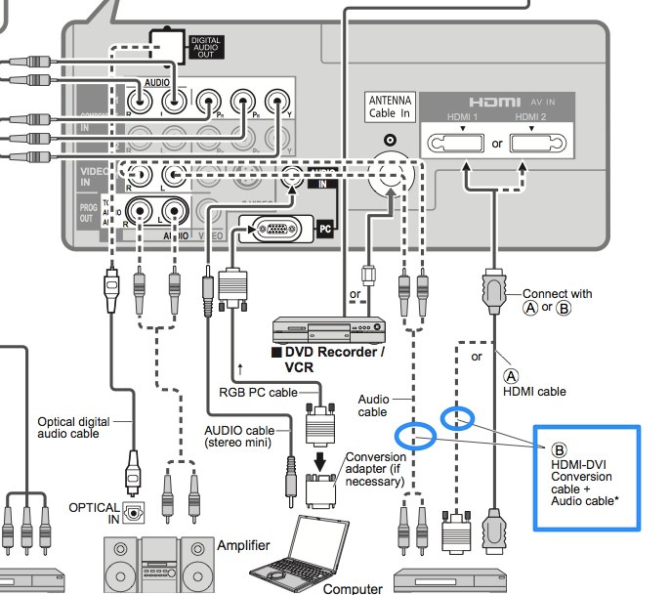
01. 빈즈 개요
1. 자바 빈즈
일반적으로 컴포넌트라고 하면 다른 무언가를 만들기 위한 부품을 말한다. 컴포넌트는 각각 독립적인 기능이 있으며, 컴포넌트 조합을 통해 다양한 형태의 결과물을 만들 수 있다. 예를 들어, 레고 블록이나 예전의 컴포넌트 오디오 등을 생각해볼 수 있다.
이때 각각의 모듈을 서로 조합하려면 규격화된 인터페이스가 있어야 한다. 레고의 경우에는 튀어나온 부분들이 다른 블록의 아래쪽에 결합이 되는 구조고, 컴포넌트 오디오는 일반 스테레오 케이블이나 HDMI, 광케이블 등으로 서로 연결된다.
[그림] 레고와 컴포넌트 오디오 인터페이스

Slide 7
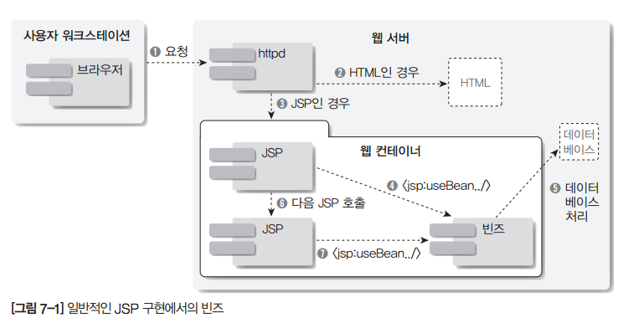
01. 빈즈 개요
2. JSP 빈즈
JSP 빈즈는 JSP와 연동하기 위해 만들어진 컴포넌트 클래스이다.
컨테이너에 위치하며, JSP에 데이터베이스 연동 등 프로그램적 요소를 모듈화할 수 있도록 도와준다.
데이터 처리와 공용화된 기능을 제공하기 때문에 빈즈를 잘 활용하면 프로그램의 중복을 줄이고 더욱 원활하게 유지·보수할 수 있다.
따라서 가능하면 JSP 코드 내에 스크립트릿을 사용하는 것보다는 빈즈를 만들어 사용하는 것이 좋다.
[그림 7-1] 일반적인 JSP 구현에서의 빈즈

Slide 8
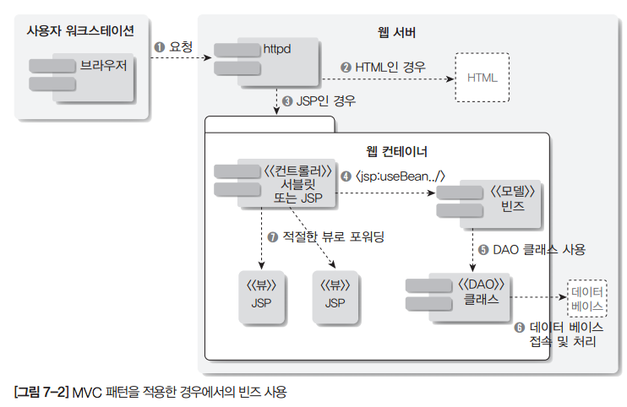
01. 빈즈 개요
MVC 패턴에 기반해 프로그램 개발시에는 개별 JSP에서 빈즈에 접근하는 것 보다는 컨트롤러에서 빈즈와 연동하고 request, session, application 등 내장객체의 속성 관리 기능을 이용해 해당 뷰(JSP)에 빈즈 객체를 전달하는 방법이 권장된다.
[그림 7-2] MVC 패턴을 적용한 경우에서의 빈즈 사용

Slide 9
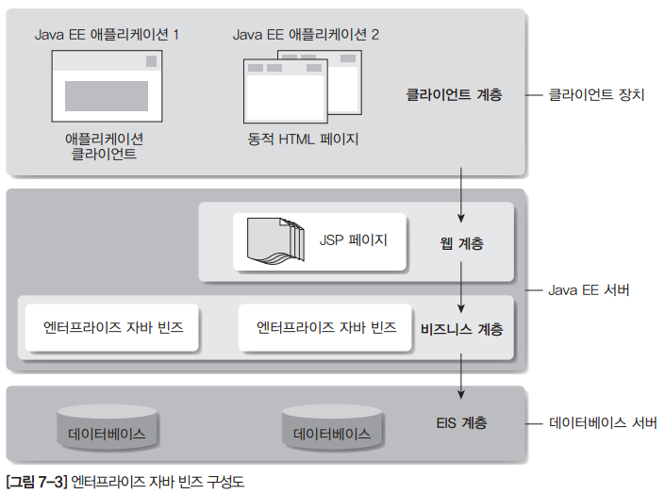
01. 빈즈 개요
3. 엔터프라이즈 자바 빈즈
엔터프라이즈 자바 빈즈(Enterprise Java Beans, 이하 EJB)는 애플리케이션에서 비즈니스 로직을 구현하려는 컴포넌트 모델로, Java EE(Java Enterprise Edition)의 핵심이다.
Java EE는 보안을 중시하고 규모가 크며 확장 및 다른 시스템과의 상호·운용을 필요로 하는 애플리케이션 개발에 필요한 핵심 기술이다. 상당수의 금융기관, 증권사, 이동통신사 등의 업무 시스템들이 Java EE를 기반으로 개발된다.
여러 장점에도 불구하고 개발의 복잡성, 컨테이너 간 호환성 등 여러 문제로 인해, 그 대안이 지속적으로 논의 됨.
JPA(Java Persistence API)를 핵심으로 하는 Java EE 5가 발표되면서(최신 버전은 JavaEE 7) 기존 엔티티빈(EJB 빈 유형 중 하나)의 상당 부분이 대체됨.
JSP도 JavaEE 의 프레젠테이션 레이어의 한 부분으로 볼 수 있음.
[그림 7-3] 엔터프라이즈 자바 빈즈 구성도

Slide 10
02. JSP와 빈즈 연동
1. 빈즈 연동 개요
JSP빈즈는 JSP에서 사용할 수 있는 자바 컴포넌트로 빈즈 액션과 결합해 웹 프로그램을 더욱 간편하고 단순한 구조로 개발 할 수 있게 해준다.
빈즈도 자바 클래스이기 때문에 JSP 파일의 스크립트릿 부분에서 인스턴스를 만들어 사용할 수 있다. 그러나 일반 클래스와 다를 바 없다면 굳이 빈즈라는 이름을 붙일 필요가 없을 것이다.
빈즈는 일반 클래스처럼 사용할 수도 있지만, JSP 빈즈만의 특징적인 요소를 잘 활용하면 더욱 편하게 프로그램을 작성할 수 있다.
일반적으로 빈즈를 사용할 경우, 사용자 입력 처리에 필요한 HTML이나 JSP와 폼의 액션에 연결된 JSP 파일이 있어야 한다. 또한 폼을 처리하는 JSP 파일에서 참조할 빈즈 클래스도 필요하다.
물론 경우에 따라 결과를 보여주는 HTML이나 JSP 파일이 필요할 수도 있다.

Slide 11
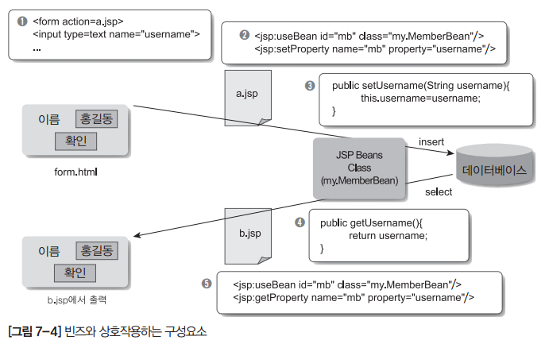
02. JSP와 빈즈 연동
1. 빈즈 연동 개요
[그림 7-4] 빈즈와 상호작용하는 구성요소
➊ 사용자 입력을 받기 위한 HTML 폼 입력 값은 각각의 form 요소의 name 속성 값(value)을 통해 a.jsp로 전달된다.
➋ a.jsp는 useBean 액션을 이용해 빈즈 클래스를 불러오고 setProperty를 통해 폼으로부터 전달받은 값을 빈즈 클래스의 멤버변수의 값으로 전달한다.
➌ 이때 빈즈 클래스의 setter 메서드들이 자동으로 호출된다.
➍ 빈즈 클래스 값을 참조하려면 getter 메서드를 사용한다.
➎ 결과를 보여주기 위한 b.jsp에서는 a.jsp와 마찬가지로 useBean 액션을 이용해 빈즈 클래스를 참조하고 getProperty를 이용해 멤버변수 값을 출력한다.

Slide 12
02. JSP와 빈즈 연동
JSP 에서 빈즈 구현은 데이터베이스와의 연동이 많은 부분을 차지하며 이 경우 다음과 같이 세가지 형태의 구현을 고려할 수 있다.
➊ 데이터베이스 연동을 포함해서 데이터와 여러 기능을 함께 구현하는 방법(DO, DAO 클래스의 통합 형태)
빈즈 내부에 데이터베이스 접속과 관련한 정보를 포함하여 입력, 출력, 삭제와 같은 모든 데이터베이스 처리 로직을 갖는 형태. 쉽고 빠르게 개발할 수 있는 장점 때문에 비교적 간단한 프로그램 구현에 이용된다. [그림 7-1]의 일반적인 JSP에서의 빈즈 활용이 여기에 해당.
➋ 데이터 매핑과 데이터베이스 처리를 분리해서 구현하는 방법(DO, DAO 클래스의 분리 형태)
Data Object와 DAO(Data Access Object)를 분리한 형태로, DO 클래스에는 테이블과 대응할 수 있는 필드 관련 기능만 존재한다. 데이터베이스 접속과 관련한 정보와 입력, 출력, 삭제와 같은 기능은 DAO라는 별도 클래스에 구현한다. ➊보다 처음에는 구현이 어렵지만 데이터와 비즈니스 로직을 분리하기 때문에 유지보수에 유리하다는 장점이 있음. 이 방법은 DAO 패턴으로 불리기도 하며, 주로 MVC 패턴과 함께 사용된다. 대부분의 프로젝트에 적합한 방법이다. 따라서 처음부터 이 방법으로 프로그래밍 습관을 들이는 것이 좋다. [그림 7-2]가 여기에 해당.
➌ 별도의 O-R 매핑 프레임워크를 사용하는 방법
➋에서 실질적인 데이터베이스 처리를 담당하는 DAO 대신 O-R 매핑 프레임워크(O-R Mapping Framework)를 사용하는 방식이다. O-R 매핑이란 빈즈(도메인) 객체와 데이터베이스 테이블의 칼럼을 자동으로 연결하고, 이들의 값을 동기화하며 상태를 유지하는 메커니즘을 제공함으로써 개발의 생산성과 안정성을 높일 수 있는 방법이다.

Slide 13
02. JSP와 빈즈 연동
2. 빈즈 클래스 구조
기본적으로 빈즈 클래스는 자바 클래스이므로, 일반적인 자바 클래스 구성을 따른다.
JSP 액션과 연동하기 위해 필요한 몇 가지 필수 구성의 차이가 있지만 이는 문법적인 제약이 아니기 때문에 규칙을 따르지 않더라도 컴파일 오류가 발생하지는 않는다.
빈즈는 매개변수가 없는 기본 생성자를 요구하므로 만일 매개변수가 있는 생성자를 구현하였다면 기본 생성자를 명시적으로 선언해 주어야 문제가 발생하지 않는다.
빈즈 클래스의 일반적인 구조는 멤버변수, getter/setter 메서드 이다.
class xxxBean {
// 멤버변수 : 데이터베이스 테이블의 칼럼 이름과 매칭된다.
private String xxx;
// get, set 메서드 : 멤버변수와 매칭된다.
public String getXxx() {
return xxx;
}
public setXxx(String xxx) {
this.xxx = xxx;
}
}

Slide 14
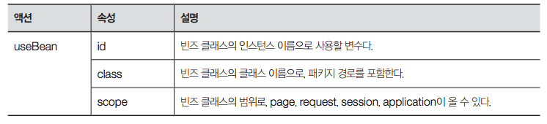
02. JSP와 빈즈 연동
3. JSP에서 빈즈 선언
JSP에서 빈즈 사용을 위해 선언하는 방법은 ‘5장. JSP 기본문법’에서 배운 <jsp:useBean> 액션을 사용하는 것이다.
useBean 액션은 다음과 같은 자바 코드로 변경된다. id, class, scope의 의미를 좀 더 자세히 알 수 있다.
page scope인 경우
<jsp:useBean id="mybean" scope="request" class="MyBean" />
[표 7-1] useBean 액션속성 목록
MyBean mybean = (MyBean)request.getAttribute("mybean");
if(mybean == null) {
mybean = new MyBean();
request.setAttribute("mybean", mybean);
}
<%
MyBean mybean = new MyBean();
%>

Slide 15
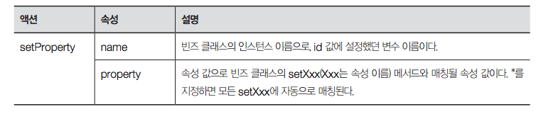
02. JSP와 빈즈 연동
4. JSP에서 빈즈 속성 설정
JSP 에서 빈즈를 선언한 다음, setProperty, getProperty 액션을 통해 빈즈 값을 설정하고 가져올 수 있다.
입력항목이 많은 경우 모든 멤버변수에 대해 setProperty를 할 필요 없이 property=“*” 를 사용하면 됨.
setProperty는 다음과 같은 자바 소스 코드로 변환되며 스크립트릿에서도 동일하게 사용할 수 있다.
<jsp:setProperty name="mybean" property="userid" />
<jsp:setProperty name="mybean" property="userpasswd" />
[표 7-2] setProperty 속성 목록
<%
mybean.setUserid(request.getParameter("username"));
mybean.setPasswd(request.getParameter("userpasswd"));
%>

Slide 16
02. JSP와 빈즈 연동
5. 빈즈 에서 JSP로 속성 데이터 가져오기
빈즈에 설정되어 있는 값은 getProperty를 이용해 읽어 올 수 있다. 앞에서 setProperty로 설정된 값은 다음과 같이 JSP에서 가져올 수 있다.
getProperty 는 화면에 데이터를 출력하는 용도로 사용하기 때문에 HTML과 함께 쓰는 경우가 많다.
코드가 길어 불편한 경우 <%= %>을 사용할 수도 있다.
추후 표현언어를 배우게 되면 ${mybean.username} 과 같이 사용하게 된다.
<jsp:getProperty name="mybean" property="username" />
<jsp:getProperty name="mybean" property="userpasswd" />
<TR><TD>이름</TD>
<TD><jsp:getProperty name="mybean" property="username" /></TD></TR>
<TR><TD>ID</TD>
<TD><%= mybean.getUsername() %></TD></TR>

Slide 17
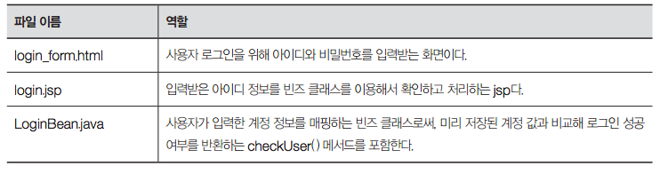
03. [기본실습] JSP 빈즈 프로그래밍 : 사용자 로그인 구현
실습 개요
웹에서 사용자 로그인을 처리하는 사용자 로그인을 구현하는 간단한 예제를 통해 빈즈 구성과 주변 파일의 구성, 그리고 빈즈를 사용하기 위한 액션 태그 사용을 실습 한다.
실제 구현에서는 데이터베이스가 연동되어야 하지만 여기서는 데이터베이스 처리를 가정하고 생성자에서 미리 사용자 인증에 필요한 아이디와 비밀번호를 설정해 둔다.
[표 7-3] 프로그램 소스 목록

Slide 18
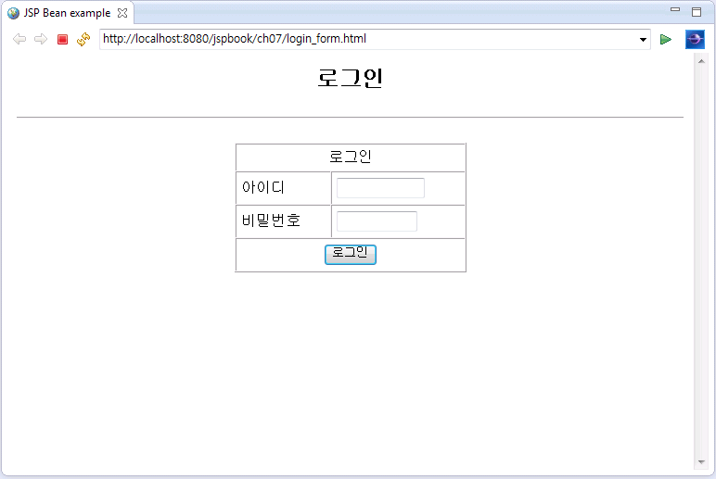
03. [기본실습] JSP 빈즈 프로그래밍 : 사용자 로그인 구현
1. 사용자 인터페이스 화면 준비
[실습] 사용자 정보 입력 화면(login_form.html)
- 교재 p.259 ~ 260 참고
[그림 7-5] 사용자 로그인 양식 화면

Slide 19
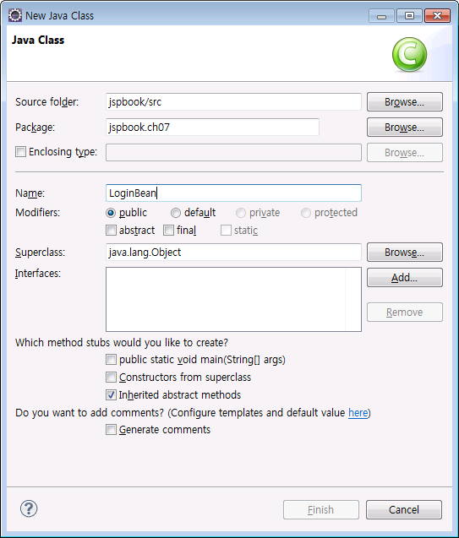
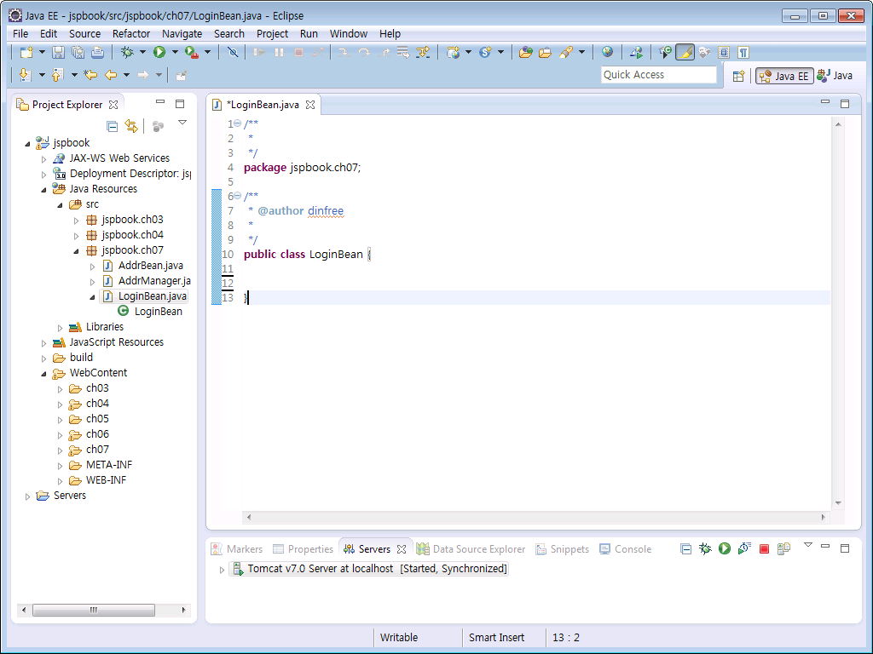
03. [기본실습] JSP 빈즈 프로그래밍 : 사용자 로그인 구현
2. 폼 처리를 위한 JSP 파일 준비
[실습] 로그인을 처리하는 파일(login.jsp)
교재 p.260 ~ 261참고
3. 사용자 인증을 위한 빈즈 작성
Package(패키지) : jspbook.ch07
Name(이름) : LoginBean
[그림 7-6] 클래스 정보 입력
[그림 7-7] 빈즈 클래스 생성

Slide 20
03. [기본실습] JSP 빈즈 프로그래밍 : 사용자 로그인 구현
주요 소스코드 분석
HTML 폼(login_form.html)
입력 항목의 name 속성값을 빈즈 클래스의 멤버변수명과 일치 시켜야 함.
폼 처리를 위한 JSP (login.jsp)
useBean 액션과 setProperty를 이용해 HTML 폼 값을 빈즈 클래스 멤버변수로 매핑.
18 <td> 아이디</td>
19 <td><input type="text" name="userid" size=10></td>
20 </tr>
02 <jsp:useBean id="login" class="jspbook.ch07.LoginBean" scope="page" />
03 <jsp:setProperty name=:login" property="*" />

Slide 21
03. [기본실습] JSP 빈즈 프로그래밍 : 사용자 로그인 구현
주요 소스코드 분석
사용자 인증을 위한 빈즈 클래스(LoginBean.java)
패키지는 반드시 선언해 주어야 한다.
멤버변수와 인증을 위한 아이디, 비밀번호 설정
01 // 패키지 선언
02 package jspbook.ch07;
03
04 // 클래스 선언
05 public class LoginBean{
06
07 // 멤버변수 선언
08 private String userid;
09 private String passwd;
10
11 final String _userid = "myuser";
12 final String _passwd = "1234";
22 public void setUserid(String userid) {
23 this.userid = userid;
24 }
25
26 public void setPasswd(String passwd) {
27 this.passwd = passwd;
28 }
29
30 public String getUserid() {
31 return userid;
32 }
33
34 public String getPasswd() {
35 return passwd;
36 }
37 }
getter, setter 메서드는 이클립스에서 자동 생성

Slide 22
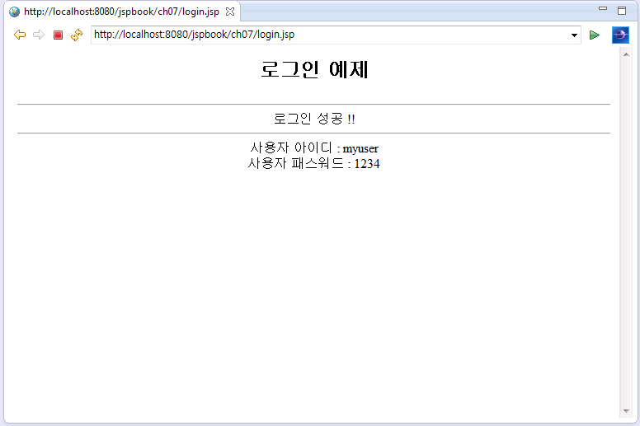

03. [기본실습] JSP 빈즈 프로그래밍 : 사용자 로그인 구현
빈즈 컴파일과 실행
[그림 7-9] 입력 화면
[그림 7-10] 성공 화면
[그림 7-11] 실패 화면

Slide 23
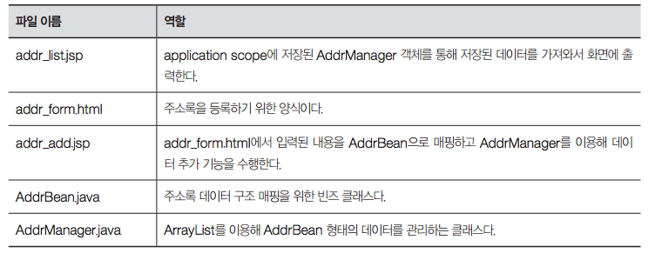
04. [응용실습] JSP 빈즈 프로그래밍 : 주소록 구현
실습 개요
실제 프로그램 개발에 근접한 응용예제로 주소록 프로그램을 개발한다.
데이터베이스는 포함되지 않으며 대신 application scope을 이용해 ArrayList로 데이터를 관리한다.
DAO, DO 패턴이 적용되었다.
[표 7-4] 프로그램 소스 목록

Slide 24
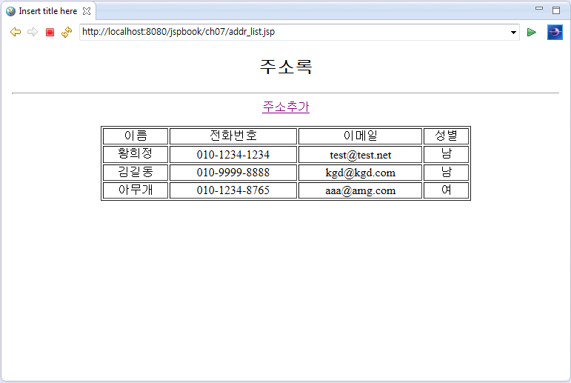
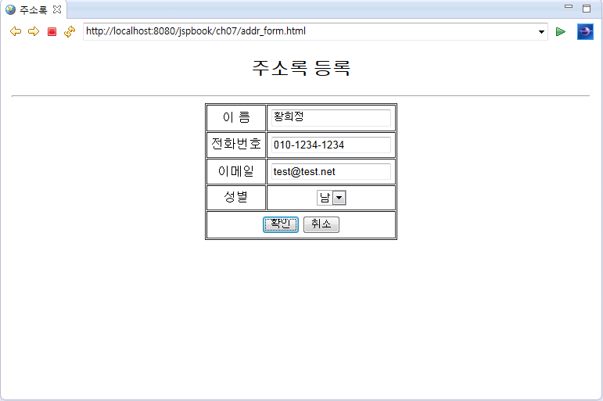
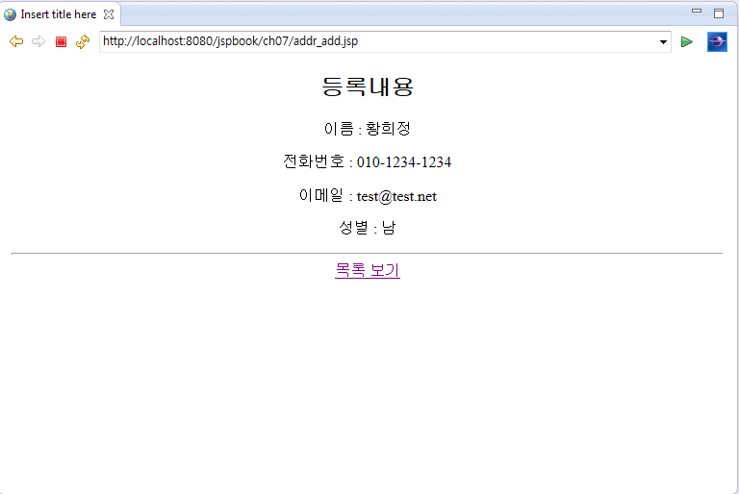
03. [기본실습] JSP 빈즈 프로그래밍 : 사용자 로그인 구현
1. 화면 구성
주소록 목록 화면
[실습] 주소록 목록(addr_list.jsp) - 교재 p.270 ~ 271 참고
주소록 등록 화면과 등록 처리
[실습] 주소록 등록(addr_form.html) - 교재 p.271 ~ 272 참고
[실습] 주소록 등록 처리(addr_add.jsp) - 교재 p.273 ~ 274 참고
[그림 7-12] 주소록 목록 화면(addr_list.jsp)
[그림 7-13] 주소록 등록 화면(addr_form.html)
[그림 7-14] 주소록 등록 결과 화면(addr_add.jsp)

Slide 25
03. [기본실습] JSP 빈즈 프로그래밍 : 사용자 로그인 구현
2. 빈즈 프로그램의 구현
AddrBean 클래스 구현
[실습] 빈즈 클래스로 구현한 주소록(AddrBean.java) - 교재 p.274 ~ 275 참고
AddrManager 클래스 구현
[실습] 빈즈 클래스를 이용한 데이터 관리(AddrMamager.java) - 교재 p.276 참고

Slide 26
04. [응용실습] JSP 빈즈 프로그래밍 : 주소록 구현
[실습] 예제 7-3 ~ 7-7 교재 p. 268 ~ 276 참고
주요 소스코드 분석(addr_list.jsp)
저장된 게시글을 가지고 오기 위한 빈즈 선언
application scope 으로 객체를 생성하기 때문에 생성된 객체는 톰캣 종료 전까지 유지됨.
처음 요청이라면 객체가 생성되고 그렇지 않으면 기존 객체를 가지고 옴.
가지고 온 ArrayList 를 for 문을 이용해 출력함.
HTML과 표현식을 적절히 혼합하여 화면을 구성.
03 <jsp:useBean id="am" class="jspbook.ch07.AddrManager" scope="application"/>
17 <%
18 for(AddrBean ab : am.getAddrList()) {
19 %>
20 <tr>
21 <td><%=ab.getUsername() %></td>
22 <td><%=ab.getTel() %></td>
23 <td><%=ab.getEmail() %></td>
24 <td><%=ab.getSex() %></td></tr>
25 <%
26 }
27 %>

Slide 27
04. [응용실습] JSP 빈즈 프로그래밍 : 주소록 구현
주요 소스코드 분석(addr_form.html)
특이한 부분은 없으며 HTML 파일로 form 요소의 name 값에 주의해서 작성
form을 submit하면 action에 지정된 addr_add.jsp로 데이터 전달. 이때 전달 방식을 POST로 해야 함.
input 항목들의 name 값들은 빈즈 클래스 멤버변수에 일치.
12 <form name=form1 method="post" action=addr_add.jsp>
13 <table border=1 cellspacing="1" cellpadding="5">
14 <tr>
15 <td>이 름</td>
16 <td><input type=text size=20 name=username></td>
17 </tr>
18 <tr>
19 <td>전화번호</td>
20 <td><input type=text size=20 name=tel></td>
21 </tr>

Slide 28
04. [응용실습] JSP 빈즈 프로그래밍 : 주소록 구현
주요 소스코드 분석(AddrBean.java)
DO 클래스에 해당하며 주소록 데이터 구조를 가짐.
멤버변수와 getter, setter로만 구성됨.
03 public class AddrBean {
04 private String username
05 private String tel
06 private String email
07 private String sex
08
09 public String getUsername() {
10 return username
11 }
12 public void setUsername(String username) {
13 this.username = username;
14 }

Slide 29
04. [응용실습] JSP 빈즈 프로그래밍 : 주소록 구현
[실습] 예제 7-3 ~ 7-7
주요 소스코드 분석(AddrManager.java)
DAO 클래스에 해당하며 주소록 데이터의 입력, 출력을 담당.
추후 데이터베이스 버전으로 업그레이드 가능하며 이 경우 AddrManager 변경만으로 데이터 베이스
연동이 가능해짐.
데이터 저장을 위한 ArrayList 를 만들고 데이터 입력과 목록을 전달하는 메서드 구현.
ArrayList 의 타잎은 AddrBean 으로 구성됨.
08 List<AddrBean> addrlist = new ArrayList<AddrBean>();
09
10 public void add(AddrBean ab) {
11 addrlist.add(ab);
12 }
13
14 public List<AddrBean> getAddrList() {
15 return addrlist
16 }

